Slide 1
KIRDAKİ GÜN
AĞAÇLAR ESEN YELİ SEVER
ESEN YEL
AĞAÇLARI SEVER
KUŞ
İKİSİNİ BİRDEN SEVER
ÇOCUKLARIN HEPSİ
ÜÇÜNÜ BİRDEN SEVER
FAZIL HÜSNÜ DAĞLARCA

Slide 2
Okul Öncesi Dönemde Fen Eğitimi
Bilimsel Süreçler:
Gözlem yapma (Temel süreç becerileri)
Karşılaştırma (Temel süreç becerileri)
Sınıflandırma (Temel süreç becerileri)
Ölçme ve kaydetme (Temel süreç becerileri)
İletişim (Temel süreç becerileri)
Sonuç çıkarma (Orta düzey)
Tahmin etme (Orta düzey)
Hipotez kurma ve deneme (İleri düzey)
Değişkenleri tanımlama ve kontrol etme (İleri düzey)

Slide 3
Bilimsel Süreçler
Gözlem yapma:
Görme ve gözlem yapma aynı anlama gelmemektedir. Gözlem sadece görsel bazı verileri kaydetmek değildir. Gerçek gözlem, tüm duyuların kullanımını içermektedir. Gözlem sırasında çocukların yapması gerekenler önceden gözden geçirilmelidir. Amaçlı gözlem??
Bilişsel Gelişim
Kazanım 1. Nesne/durum/olaya dikkatini verir. (Göstergeleri: Dikkat edilmesi gereken nesne/durum olaya odaklanır. Dikkatini çeken nesne/durum/olaya yönelik sorular sorar. Dikkatini çeken nesne/durum/olayı ayrıntılarıyla açıklar.)
Kazanım 5. Nesne veya varlıkları gözlemler. (Göstergeleri: Nesne/varlığın adını, rengini, şeklini, büyüklüğünü, uzunluğunu, dokusunu, sesini, kokusunu, yapıldığı malzemeyi, tadını, miktarını ve kullanım amaçlarını söyler.)

Slide 4
Bilimsel Süreçler
Gözlem yapma:
Gözlem çalışmasından önce, çalışma sırasında ve sonrasında neler yapılacağı öğretmen tarafından planlanmalıdır.
Gözlem sırasında çocukların kendilerince resim çizerek not almalarını sağlayacak kağıtlar (defterler), boya kalemleri, bu malzemeleri ve gözlem sırasında topladıkları nesneleri koyabilecekleri küçük bir çanta, vb. her çocuğa sağlanmaya çalışılmalıdır.
Öğretmen bu süreçte hem etkinliğin yönlendiricisi hem de katılımcısı olmalıdır. Çocukların belirlenen amaç doğrultusunda etkili çalışabilmeleri için yönlendirici sorular sormalıdır. Bu soruların cevaplarının sonuca ulaşması için çocuklarla birlikte çalışmalıdır. Mümkünse fotoğraf ile belgeleme yapılmalıdır.

Slide 5
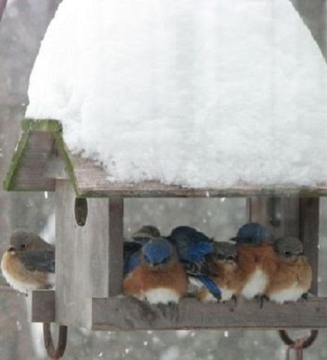
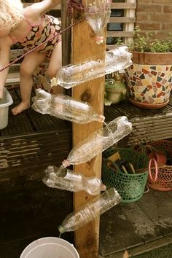
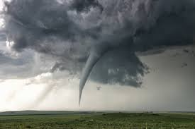
Bilimsel Süreçler
Neler gözlemlenebilir?

Slide 6
Bilimsel Süreçler
Karşılaştırma:
Varlıkların farklılık durumları göz önüne alınarak yapılır. Sınıflamanın anlamlı şekilde yapılması için önemli bir süreçtir. «Aynı», «farklı» ve «benzer» kavramlarını içeren sorular sorulmalı ve ilgili durumlar oluşturulmalıdır. Çocukların bu tür karşılaştırmaları yapabilmeleri için inceledikleri materyal, olay ya da durumla ilgili betimsel bilgilere sahip olmaları ön koşuldur.
Bilişsel Gelişim
Kazanım 8. Nesne veya varlıkların özelliklerini karşılaştırır.
(Göstergeleri: Nesne/varlıkların rengini, şeklini, büyüklüğünü, uzunluğunu, dokusunu, sesini, kokusunu, yapıldığı malzemeyi, tadını, miktarını ve kullanım amaçlarını ayırt eder, karşılaştırır.)
Dil Gelişimi
Kazanım 1. Sesleri ayırt eder. (Gösterge: Sesler arasındaki benzerlik ve farklılıkları söyler.)
Sosyal ve Duygusal Gelişim
Kazanım 8. Farklılıklara saygı gösterir. (Göstergeleri: Kendisinin farklı özellikleri olduğunu söyler. İnsanların
farklı özellikleri olduğunu söyler.)
Kazanım 9. Farklı kültürel özellikleri açıklar. (Göstergeleri: Kendi ülkesinin kültürüne ait özellikleri söyler.
Kendi ülkesinin kültürü ile diğer kültürlerin benzer ve farklı özelliklerini söyler. Farklı ülkelerin kendine özgü kültürel özellikleri olduğunu söyler.)

Slide 7
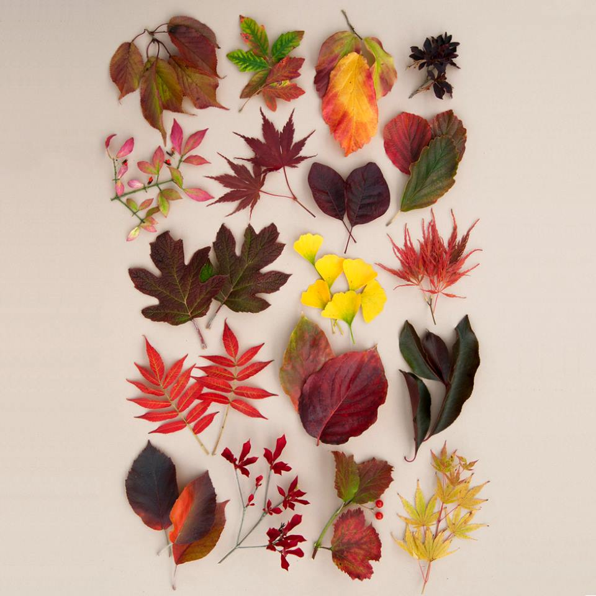
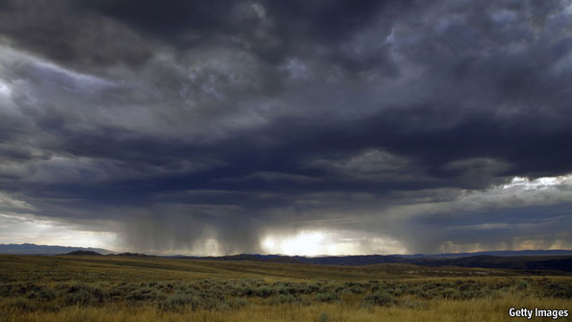
Bilimsel Süreçler
Neler karşılaştırılabilir?

Slide 8
Bilimsel Süreçler
Sınıflandırma:
Canlı ya da cansız varlıkları çeşitli özelliklerine göre ayırmak anlamına gelir. İki ya da daha çok varlık arasındaki ilişkiye göre sınıflama yapılır. Aynılık ya da benzerlik durumları dikkate alınır.
Bilgilerin düzenlenmesi için gereklidir. Önemli olan çok sayıda örnek sunulmasıdır. Önceleri bir ya da iki özelliğin dikkate alındığı basit, sonrasında ise pek çok ortak özelliğin dikkate alındığı çoklu sınıflamalar yapılmalıdır.
Bilişsel Gelişim
Kazanım 6. Nesne veya varlıkları özelliklerine göre eşleştirir. (Göstergeleri: Nesne/varlıkları rengine, şekline, büyüklüğüne, uzunluğuna, dokusuna, sesine, yapıldığı malzemeye, tadına, kokusuna, miktarına ve kullanım amaçlarına göre ayırt eder, eşleştirir.)
Kazanım 7. Nesne veya varlıkları özelliklerine göre gruplar. (Göstergeleri: Nesne/varlıkları rengine, şekline,
büyüklüğüne, uzunluğuna, dokusuna, sesine, yapıldığı malzemeye, tadına, kokusuna, miktarına ve kullanım
amaçlarına göre gruplar.)

Slide 9
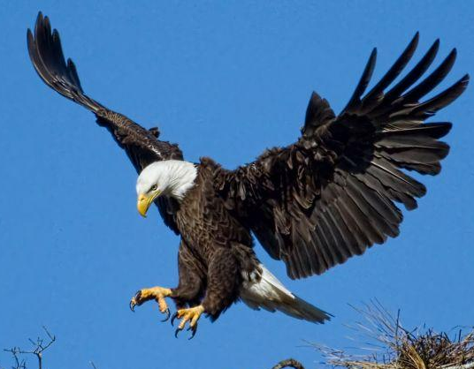
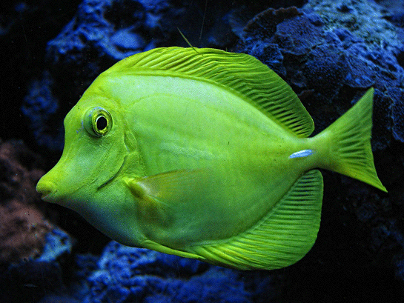
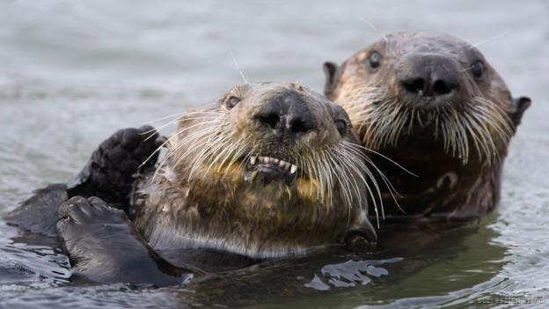
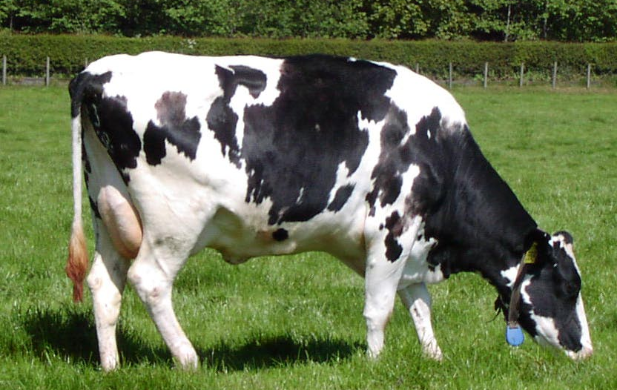
Bilimsel Süreçler
Neler sınıflandırılabilir?

